Slide 1
웹 프로그래밍 #1
순천향대학교 컴퓨터공학과
20184102 신주용

Slide 2
과제 #1 쇼핑몰 웹페이지 제작하기
쇼핑몰에 필요한 웹 페이지를 여러 페이지로 제작해볼 것!
자바 스크립트를 적용할 수 있도록 회원 가입이나 장바구니의 기능도 설계에 포함시킬 것
아직은 실력이 부족하여 많은 페이지나 기능을 추가하지는 못하였습니다.
설명은 최대한 주석으로 대체하였으나, 중복되는 코드들(ex. 색상 지정 등)은﻿ 따로 주석을 작성하지 않았습니다.
사용자가 보게될 실제 화면
코드 설명
순으로 진행하겠습니다.

Slide 3
과제 #1 쇼핑몰 웹페이지 제작하기
접속자가 볼 페이지

Slide 4
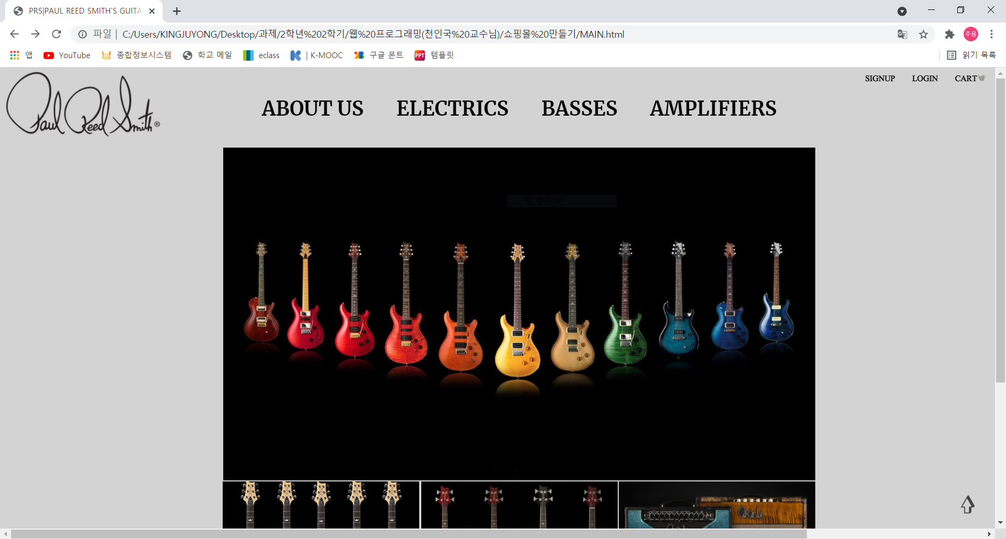
과제 #1 쇼핑몰 웹페이지 제작하기
MAIN의 화면 1
상단에는 Fixed로 고정된
(스크롤의 영향을 받지 않는)
헤드로 각각의 링크가 달린
텍스트들이 위치해있고
가운데 사진에는
각각의 이미지가 나타내는
카테고리를 구매할 수 있는
링크가 설정되어 있습니다.
하단에는 Fixed로 고정된
위로 가기 버튼이 있습니다.

Slide 5
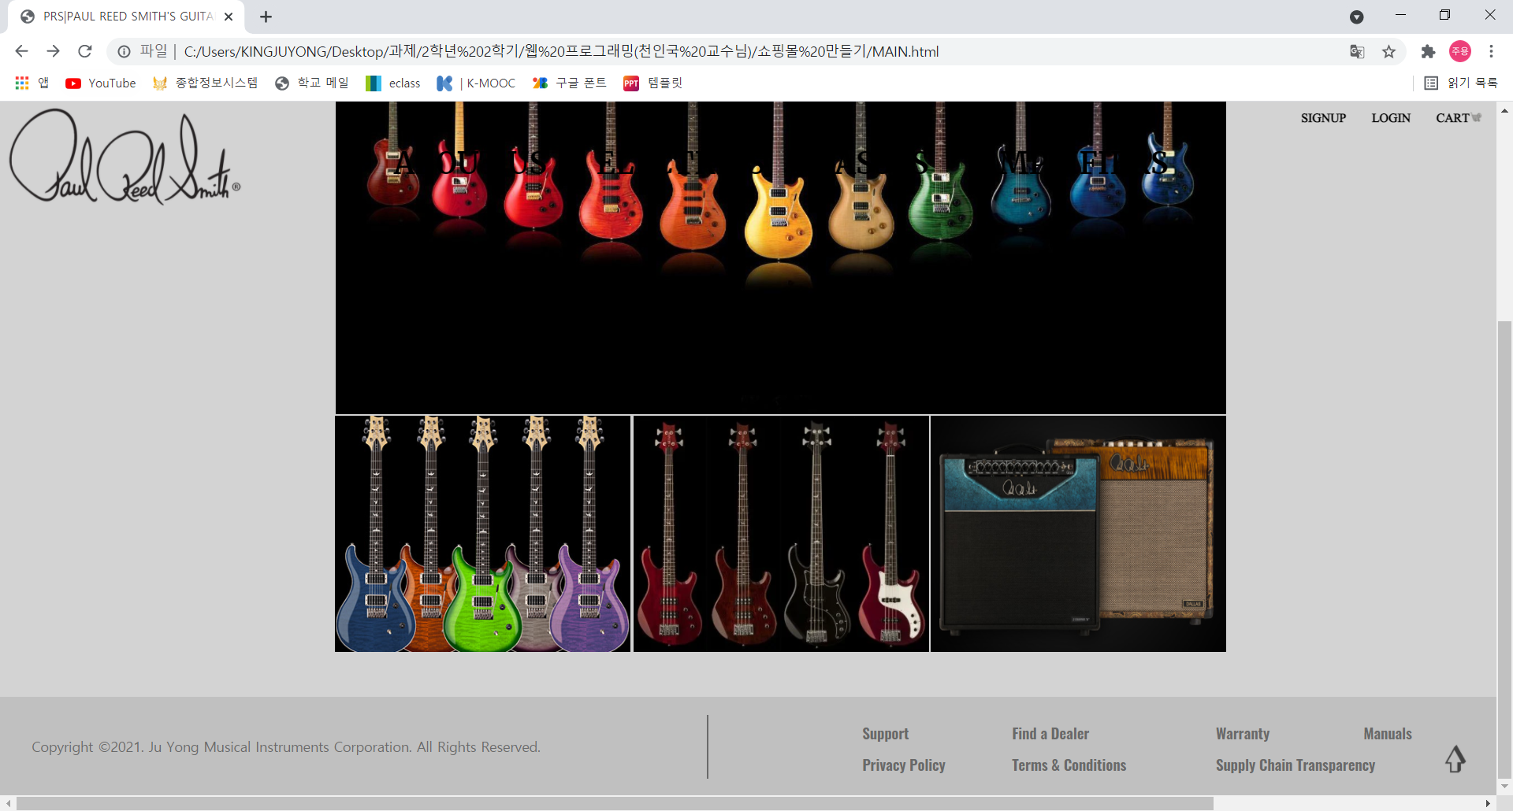
과제 #1 쇼핑몰 웹페이지 제작하기
MAIN의 화면 2
아래에는 저작권 표기와
여러 고객지원을 구현할 수 있도록
링크가 달린 텍스트로
푸터를 제작하였습니다.

Slide 6
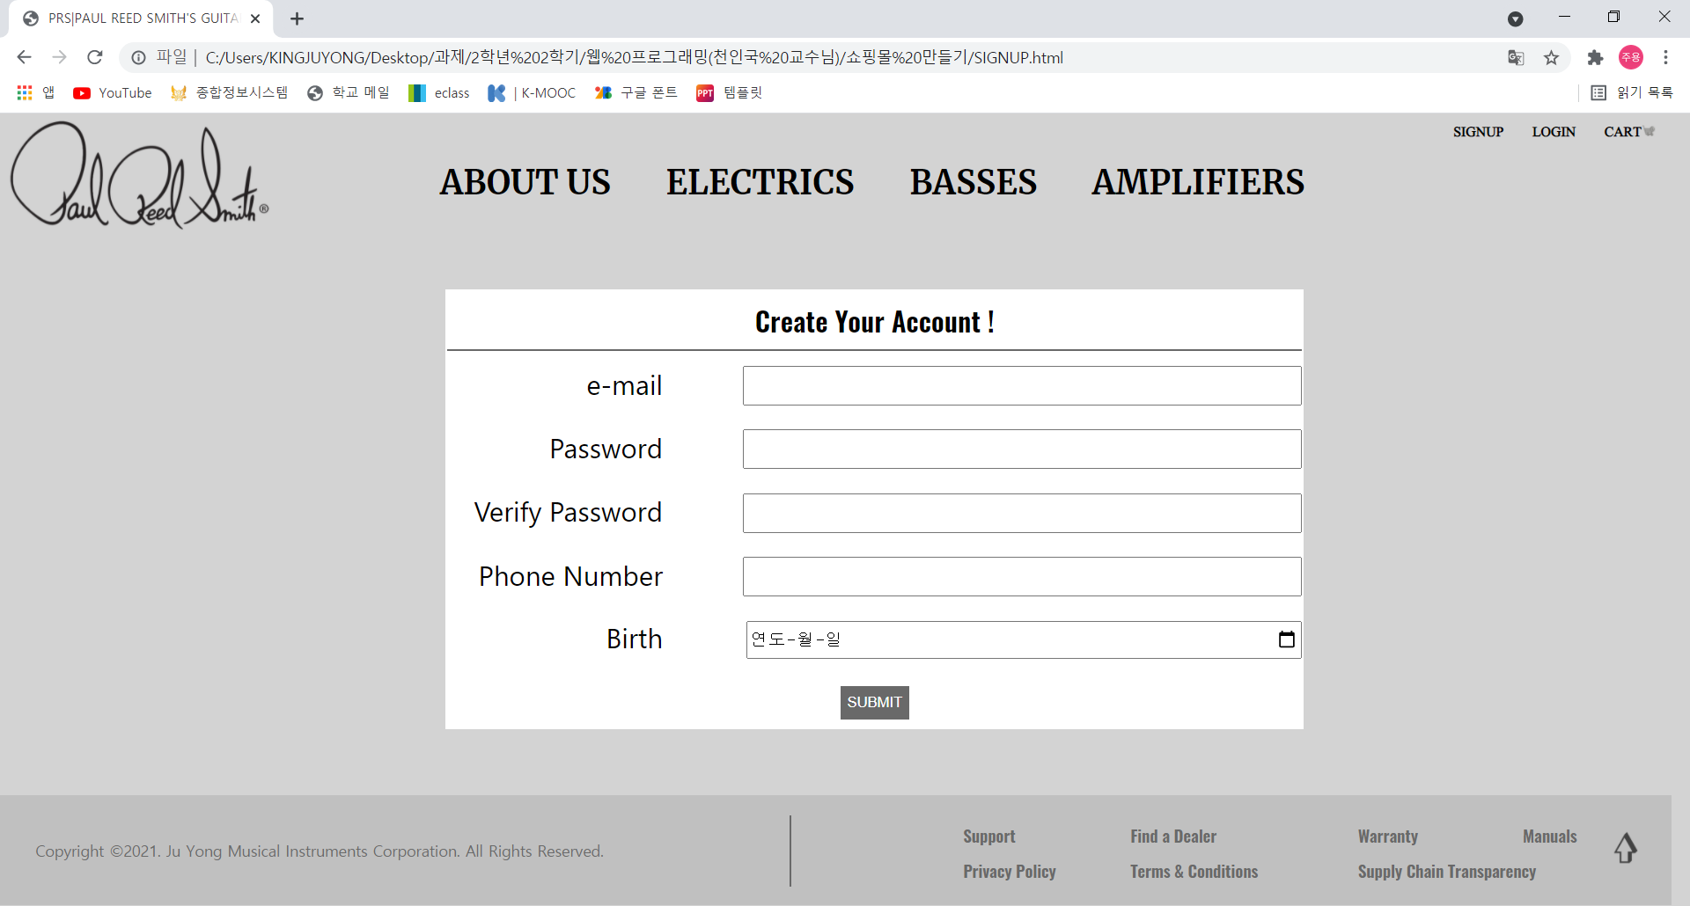
과제 #1 쇼핑몰 웹페이지 제작하기
SIGNUP의 웹페이지
Input을 사용한
회원가입 페이지를
제작하였습니다.
헤더와 푸터는 공통으로 사용하였고
기능도 동일합니다.

Slide 7
과제 #1 쇼핑몰 웹페이지 제작하기
HTML 설명

Slide 8
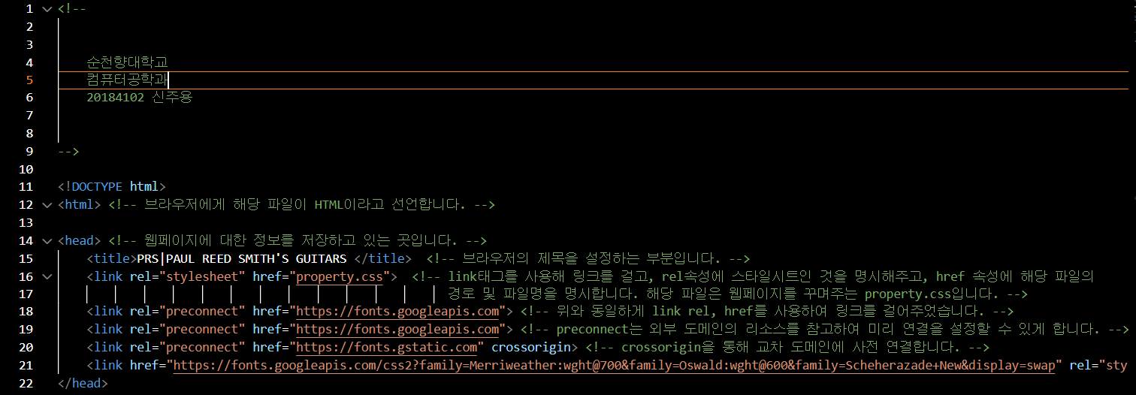
과제 #1 쇼핑몰 웹페이지 제작하기
HTML의 공통 헤드

Slide 9
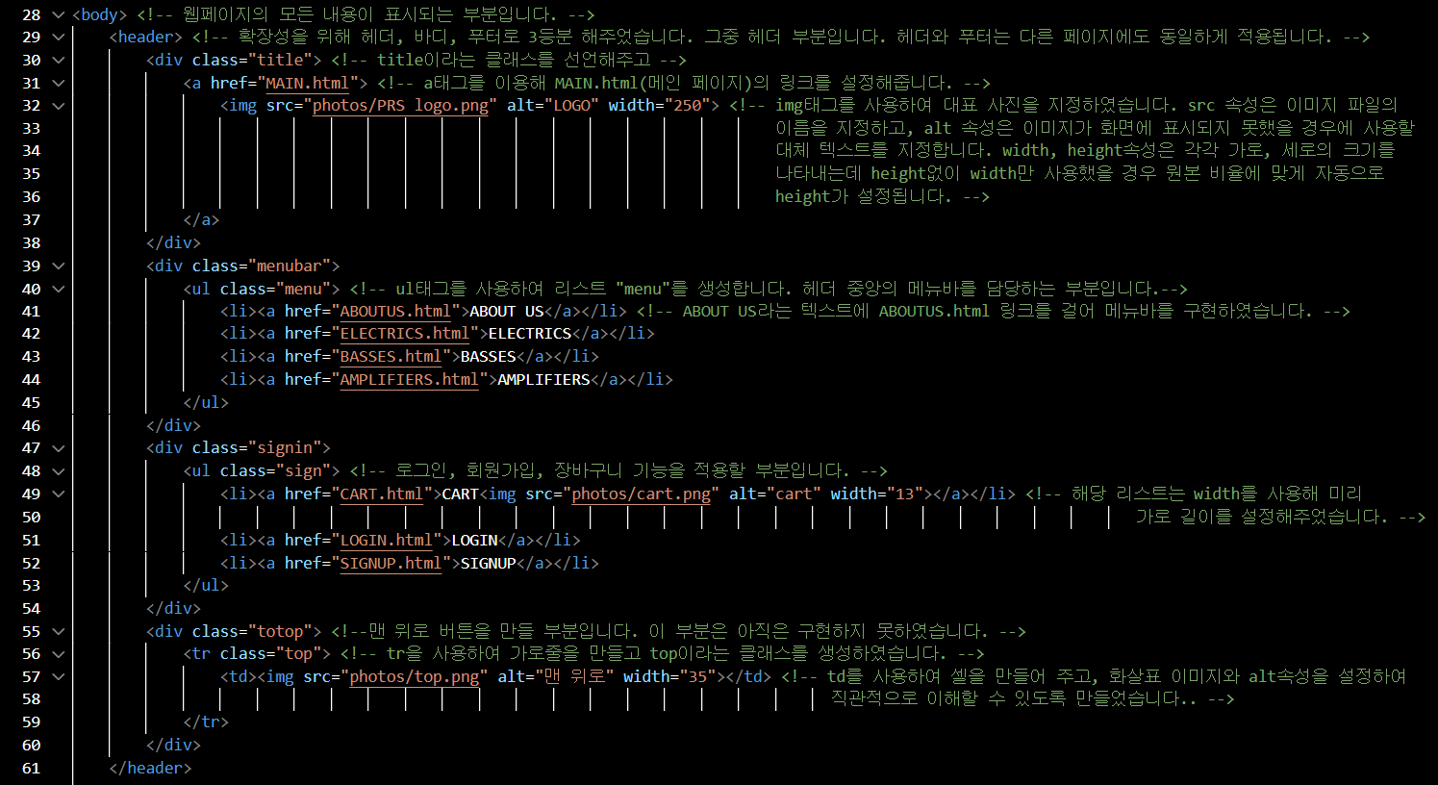
과제 #1 쇼핑몰 웹페이지 제작하기
HTML의 공통 헤더

Slide 10
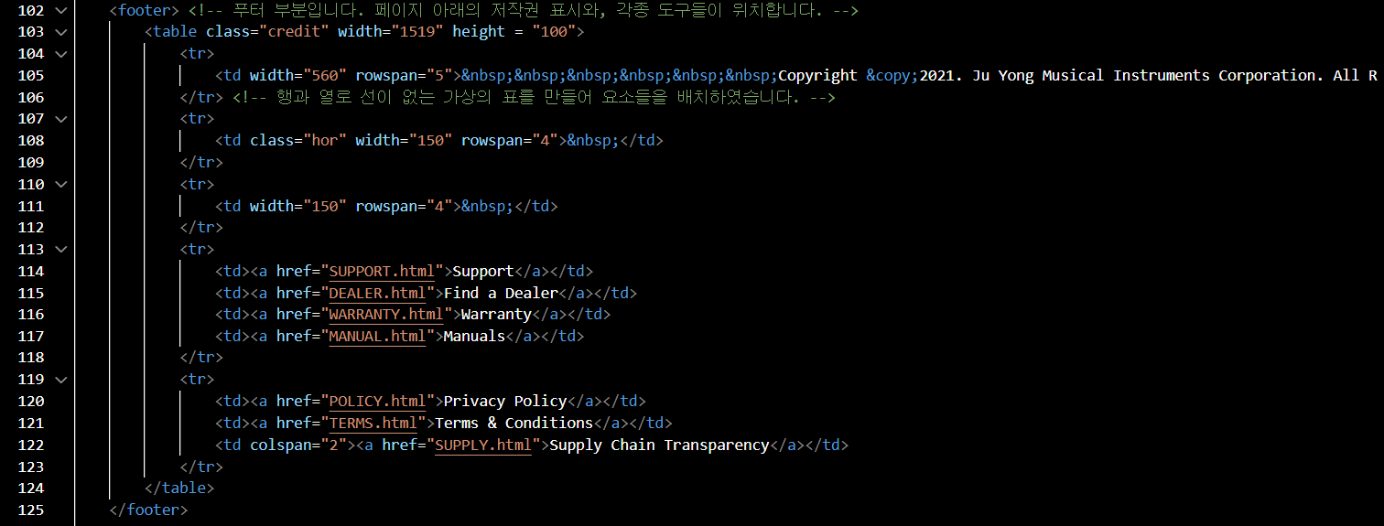
과제 #1 쇼핑몰 웹페이지 제작하기
HTML의 공통 푸터
1519x100 사이즈의 푸터를 생성합니다.
CSS를 통해 세로줄을 그어주기 위해
공백(nbsp)이 들어있는 셀을 클래스로 선언해줍니다.
해당 텍스트가 길어 나머지 열도 함께 늘어나는 것을 방지하기 위해 2개의 행을 병합해주었습니다.

Slide 11
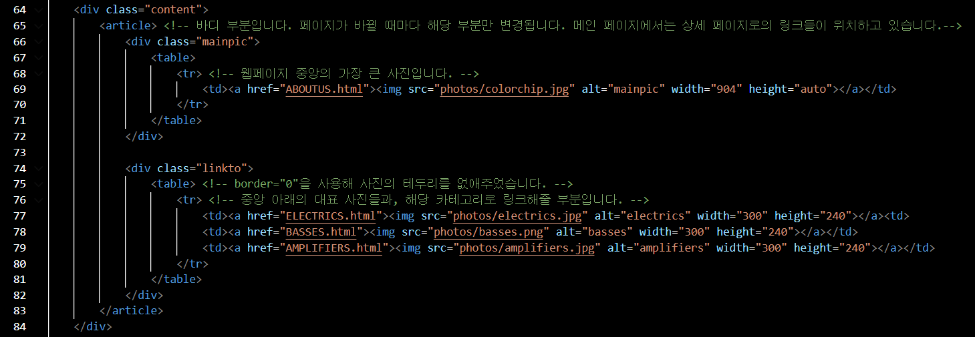
과제 #1 쇼핑몰 웹페이지 제작하기
HTML MAIN의 바디(아티클)
통일성을 위해 사진들의 크기를 각각 설정해주었습니다.
해당 부분은 HTML상에서 해주었습니다.

Slide 12
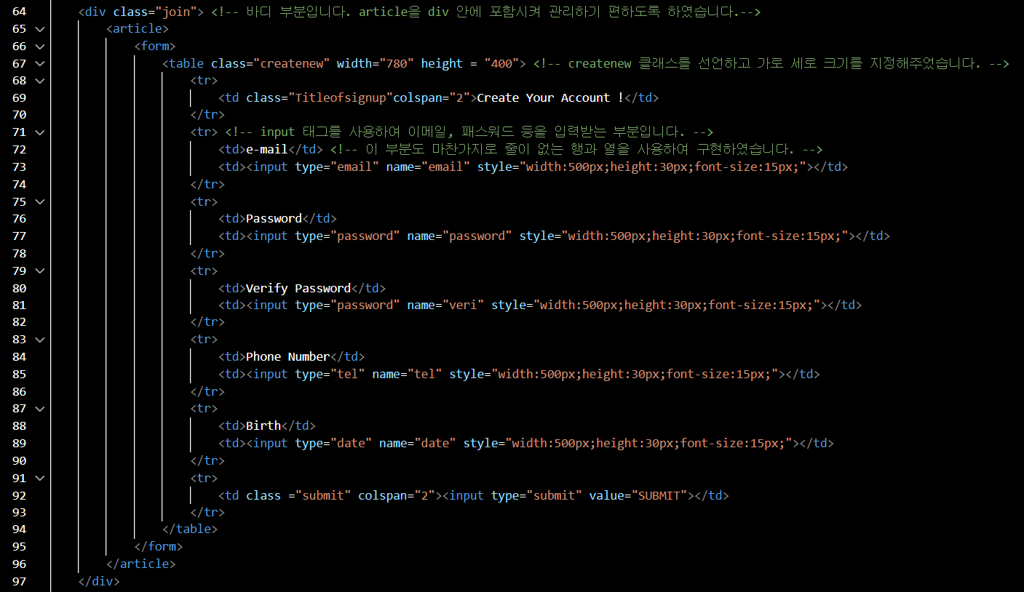
과제 #1 쇼핑몰 웹페이지 제작하기
HTML SIGN UP의 바디(아티클)

Slide 13
과제 #1 쇼핑몰 웹페이지 제작하기
CSS 설명

Slide 14
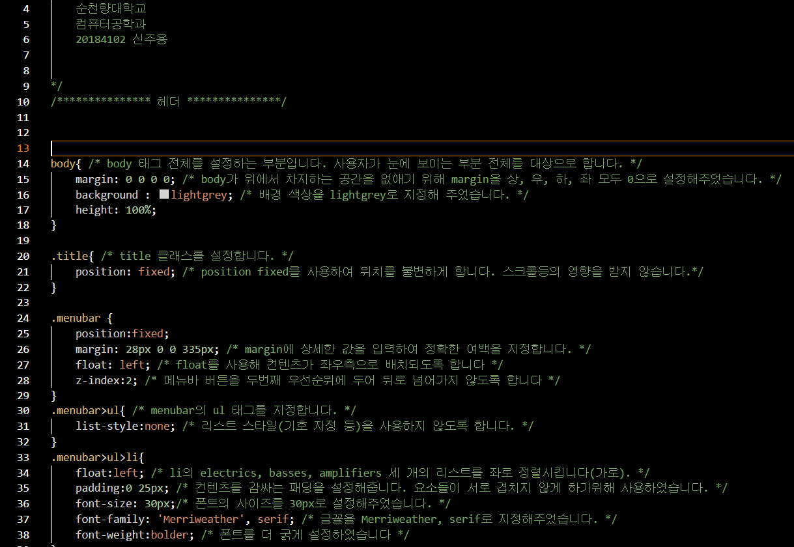
과제 #1 쇼핑몰 웹페이지 제작하기
CSS의 공통 헤더 1

Slide 15
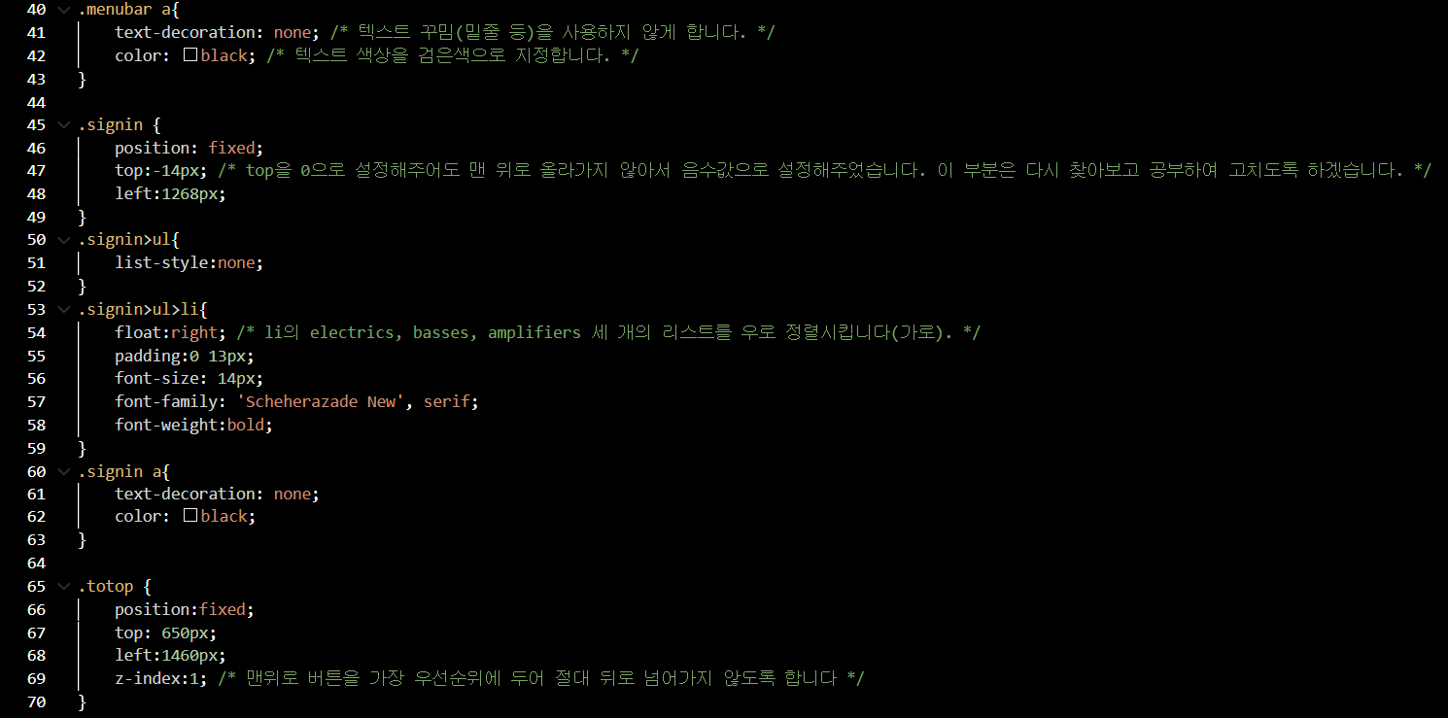
과제 #1 쇼핑몰 웹페이지 제작하기
CSS의 공통 헤더 2
서로의 텍스트가 겹치지 않도록 padding을 설정해주고,
폰트와 글자 크기를 설정해주고
Bold를 설정해줍니다.
맨 위로 버튼에 Fixed를 사용하여
스크롤에 영향을 받지 않도록 해주고
우측 하단에 위치시킵니다.

Slide 16
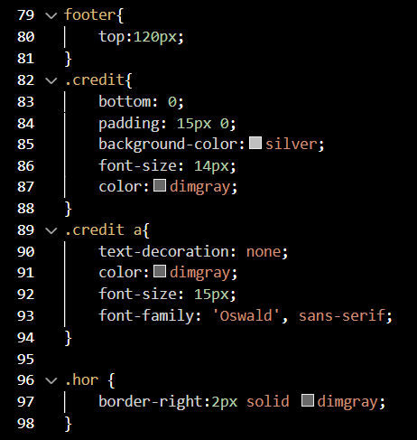
과제 #1 쇼핑몰 웹페이지 제작하기
CSS의 공통 푸터
위의 요소에서 120px만큼 떨어진 곳에 푸터를 위치시킵니다.
아래에서 0만큼 떨어진, 아래와 붙은곳에 credi을 위치시키고
15px만큼의 패딩을 줍니다.
배경색상을 silver로 설정하고
글자 크기를 14로, 색상은 dimgray로 설정해줍니다.
밑줄등의 텍스트 꾸미기를 없애주고
위와 동일한 설정을 해줍니다.
글꼴을 Oswald로 변경해줍니다.
세로선을 그어주기 위해 border-right을 사용하여
셀 우측에 선을 그어줍니다.

Slide 17
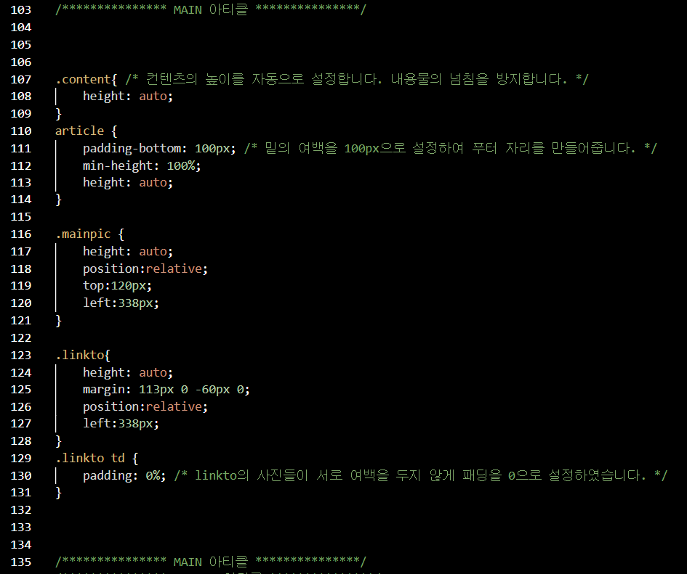
과제 #1 쇼핑몰 웹페이지 제작하기
CSS의 MAIN 바디(아티클)
최소 높이를 100%로 설정하여
컨텐츠가 넘치지 않게 합니다.
포지션을 relative로 설정하여 다음 클래스가
참조할 수 있도록 합니다.
Margin의 bottom값을 음수로 두어
더 아래에 위치시킵니다.

Slide 18
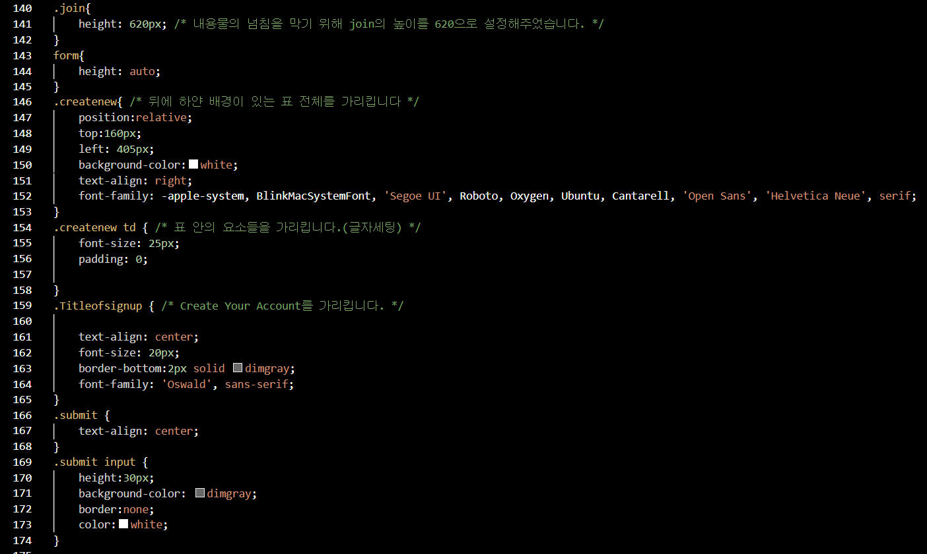
과제 #1 쇼핑몰 웹페이지 제작하기
CSS의 SIGN UP 바디(아티클)
텍스트를 가운데로 정렬합니다.
나머지 요소들은 계속 사용한 요소들입니다.
submit 안의 input의 선을 없앱니다.

Slide 19
감사합니다

